Slide 1
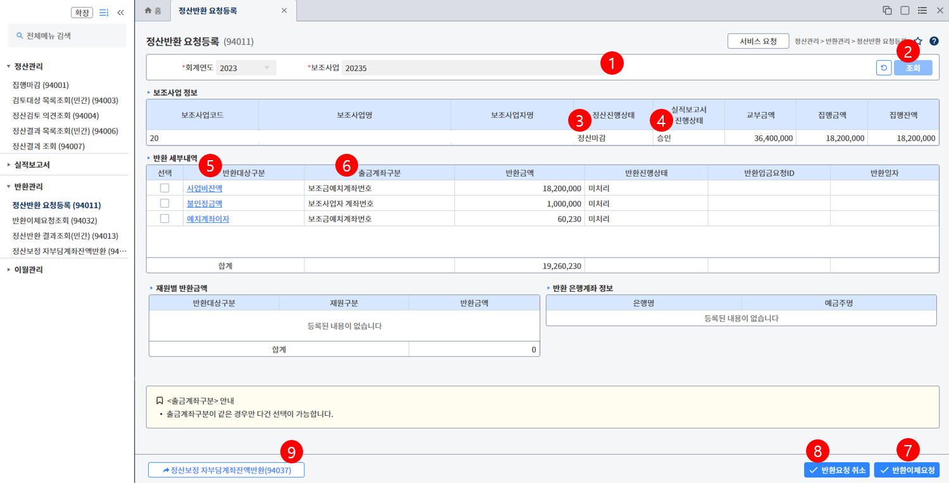
1. 보조사업자 : 정산반환요청등록(94011) (민간보조사업자)
1) 반환대상 정보 조회
- 보조사업 선택 ① 후 조회버튼 ②클릭
- 보조사업정보 및 반환 세부내역이 조회됨
- 보조사업정보에서 정산진행상태 ③ 및 실적보고서 진행상태 ④ 체크
- 정산진행상태 값이 ‘정산마감‘ 이고 실적보고서 진행상태 값이 ‘승인’ 의 경우에만 정산반환 처리 가능
2) 반환대상 구분 ⑤
- 사업비 잔액 : 지방보조금 교부받은 금액 - 지방보조금 집행한 금액
- 불인정금액 : 지방보조금 집행한 금액중 정산검토시 사업비로 인정받지 못해서 반환해야 할 금액
- 예치계좌 이자 : 예치형 사업의 경우 예치계좌에서 발생한 이자금액
- 자부담 계좌 이자 : 자부담 계좌에서 발생한 이자중 지방비 재원에 해당하는 이자금액

Slide 2
1-1. 보조사업자 : 정산반환요청등록(94011) (민간보조사업자)
3) 출금계좌구분 ⑥ : 정산반환은 예치계좌로 반환해야 하므로 현재 반환해야 하는 금액이 어디 있는지를 보여주는 항목
- 보조금 예치계좌번호 : 예치형 사업의 경우 잔액 및 이자금액이 예치계좌에 있음
때문에 반환처리시 (반환이체요청 버튼 ⑦클릭) 실제 이체가 이루어 지지 않아도 반환완료 처리됨
- 보조사업자 계좌번호 : 비예치형 사업의 이자 및 잔액의 경우 잔액 및 이자금액이 보조사업자의 자부담 계좌에 있는 금액을 예치계좌로 반환처리
반환이체요청 ⑦ 으로 이체요청 처리 한 후 이체실행을 통해 반환 처리
예치형 사업의 불인정금액, 지방비 재원의 이자금액도 보조사업자 계좌에 금액이 있게 되므로
해당 금액은 이체요청 및 이체실행을 통해 반환처리.
4) 이체요청 했으나 이체처리 하지 않고 또는 이체실행 오류시 해당 이체요청 자료를 미처리 상태로 되돌려야 하는 경우
[반환요청취소] ⑧ 버튼을 통해 되돌릴 수 있음
5) [ 정산보정 자부담계좌잔액반환] ⑨ 은 예치형 사업인데 보조금 교부를 자부담 계좌로 받고 해당 금액을 수기집행으로 집행처리 후 잔액이 남았을 경우 반환 할때 사용.

Slide 3
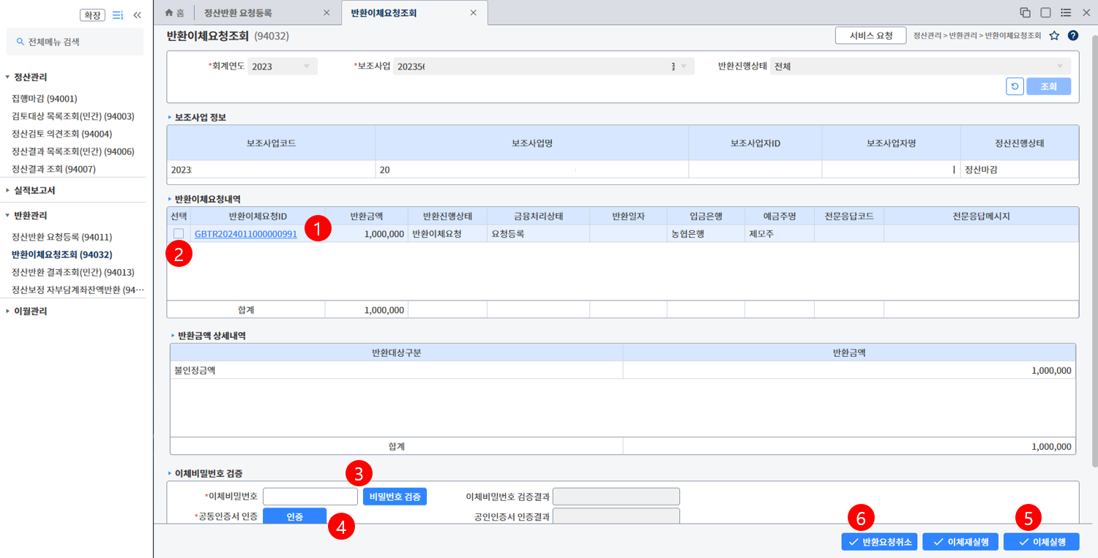
2. 보조사업자 : 반환이체요청 조회(94032) (민간보조사업자) => 이체담당자 권한이 있는 경우에만 해당 화면 조회됨.
1) 사업선택 후 조회시 정산반환 요청등록 화면에서 반환요청 한 자료가 조회됨.
- 조회됨 이체요청 내역의 반환이체요청ID ① 클릭시 하단에 반환상세내역 이 조회됨.
2) 이체실행 처리
- 반환이체요청id 옆의 선택박스 ② 에 체크한 후
- 이체비밀번호 검증③ , 이체인증서 인증 ④ 하여 인증결과가 성공이면 [이체실행] ⑤ 처리.
- 이체실행중 오류 발생시 오류사항 처리 후 [이체재실행] 버튼으로 이체실행 처리
- 이체실행시 입금계좌번호는 보탬e 에서 자동으로 처리되도록 되어 있으므로 입금계좌번호를 입력하지 않아도 이체처리 됨.
3) 반환요청 자료를 취소하고자 하는 경우 [반환요청취소] ⑥ 버튼 클릭을 통해 해당 이체요청 자료를 요청이전 으로 되돌릴 수 있음

Slide 4
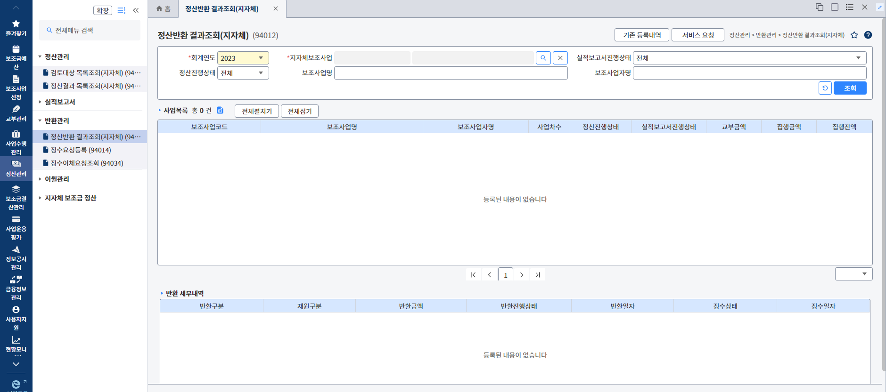
정산반환 결과조회
- 민간보조사업자가 예치계좌로 반환완료 한 내역을 조회하기 위해 반환결과 조회화면 열기

Slide 5
1-1. 사업담당자가 관리하고 있는 관리사업(지자체보조사업)별 하위사업의 반환결과를 조회하기 위해
관리사업 팝업화면 버튼 클릭

Slide 6
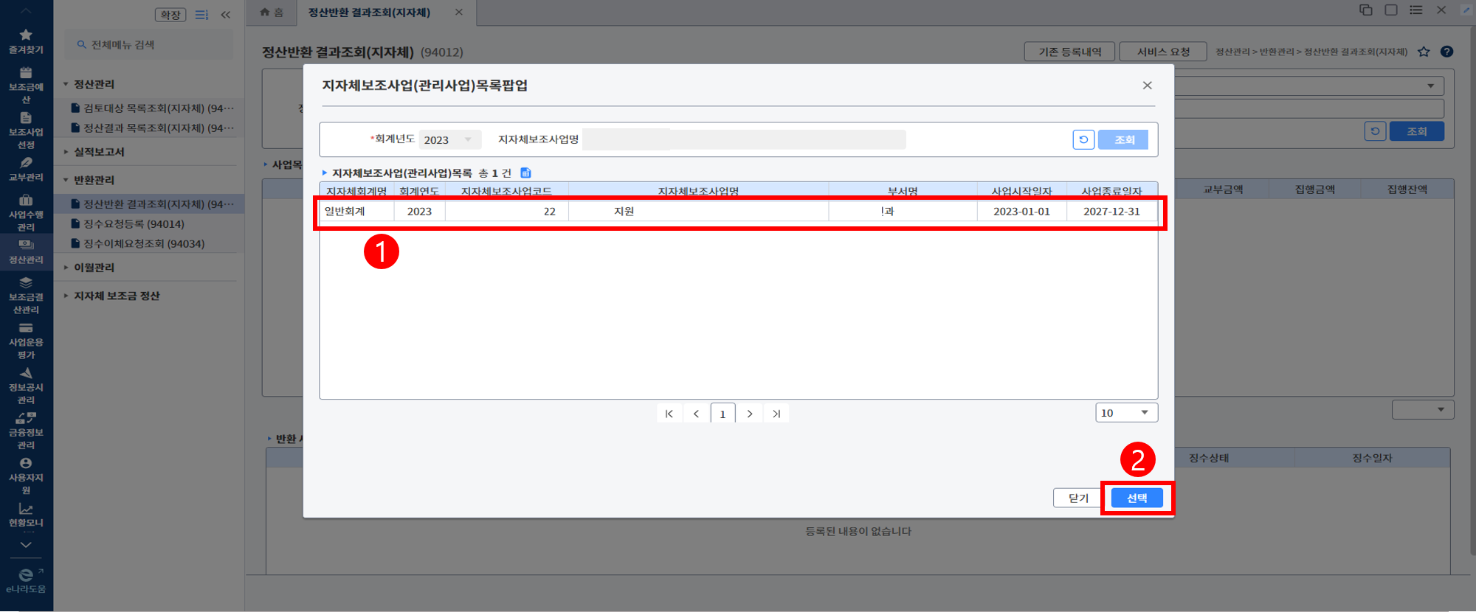
2. 관리사업 팝업화면에서 조회하고자 하는 관리사업 선택
1) 조회된 관리사업 목록에서 관리사업 선택
2) 선택버튼 클릭

Slide 7
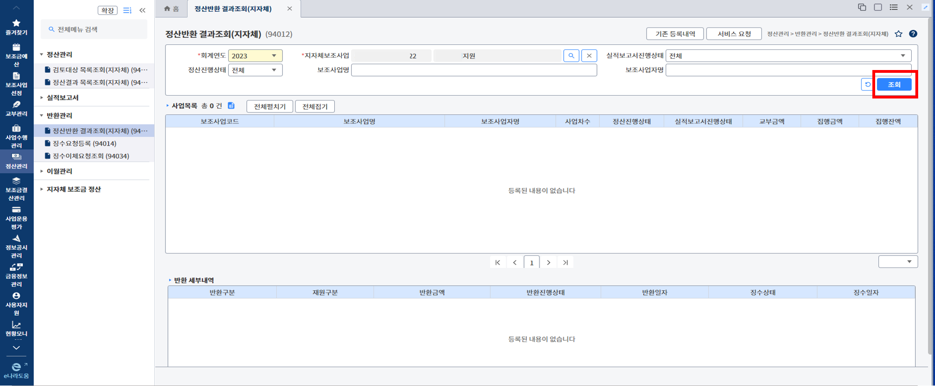
3. 조회조건에 지자체보조사업(관리사업) 선택 후 조회버튼 클릭

Slide 8
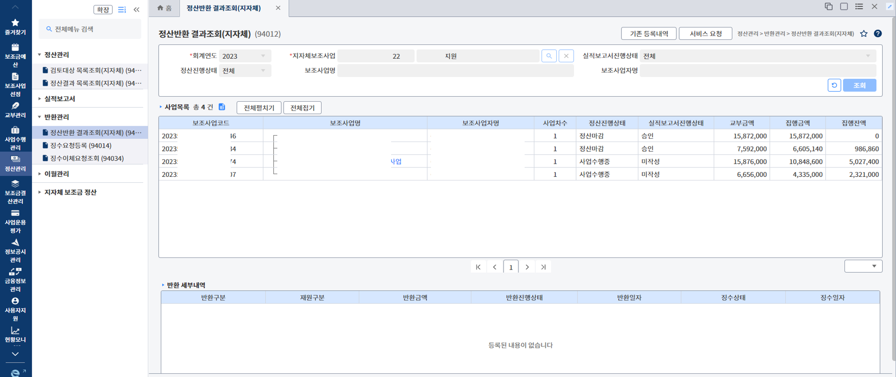
3-1. 관리사업의 하위사업(민간 보조사업)이 [사업목록] 에 조회됨

Slide 9
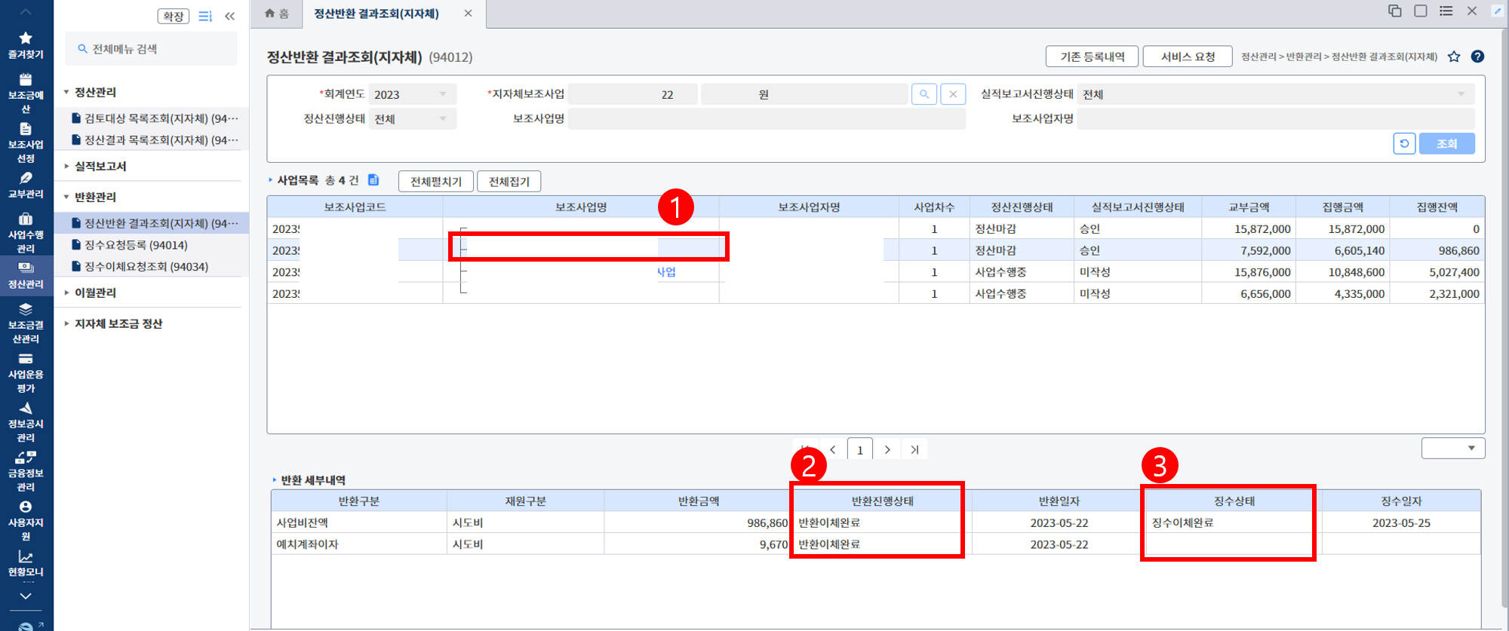
3-2. [사업목록] 에서 조회된 사업의 ‘보조사업명‘ 클릭시 1)
하단 [반환 세부내역] 조회됨
2) 반환진행상태 : 민간보조사업자가 예치계좌까지 반환완료된 상태표시
3) 징수상태 : 예치계좌에서 징수계좌(자치단체 지출 또는 세입계좌)로 이체완료 된 상태표시
- 반환진행상태는 완료인데 징수상태가 완료가 아닌 자료가 징수요청등록 대상이 됨.

Slide 10
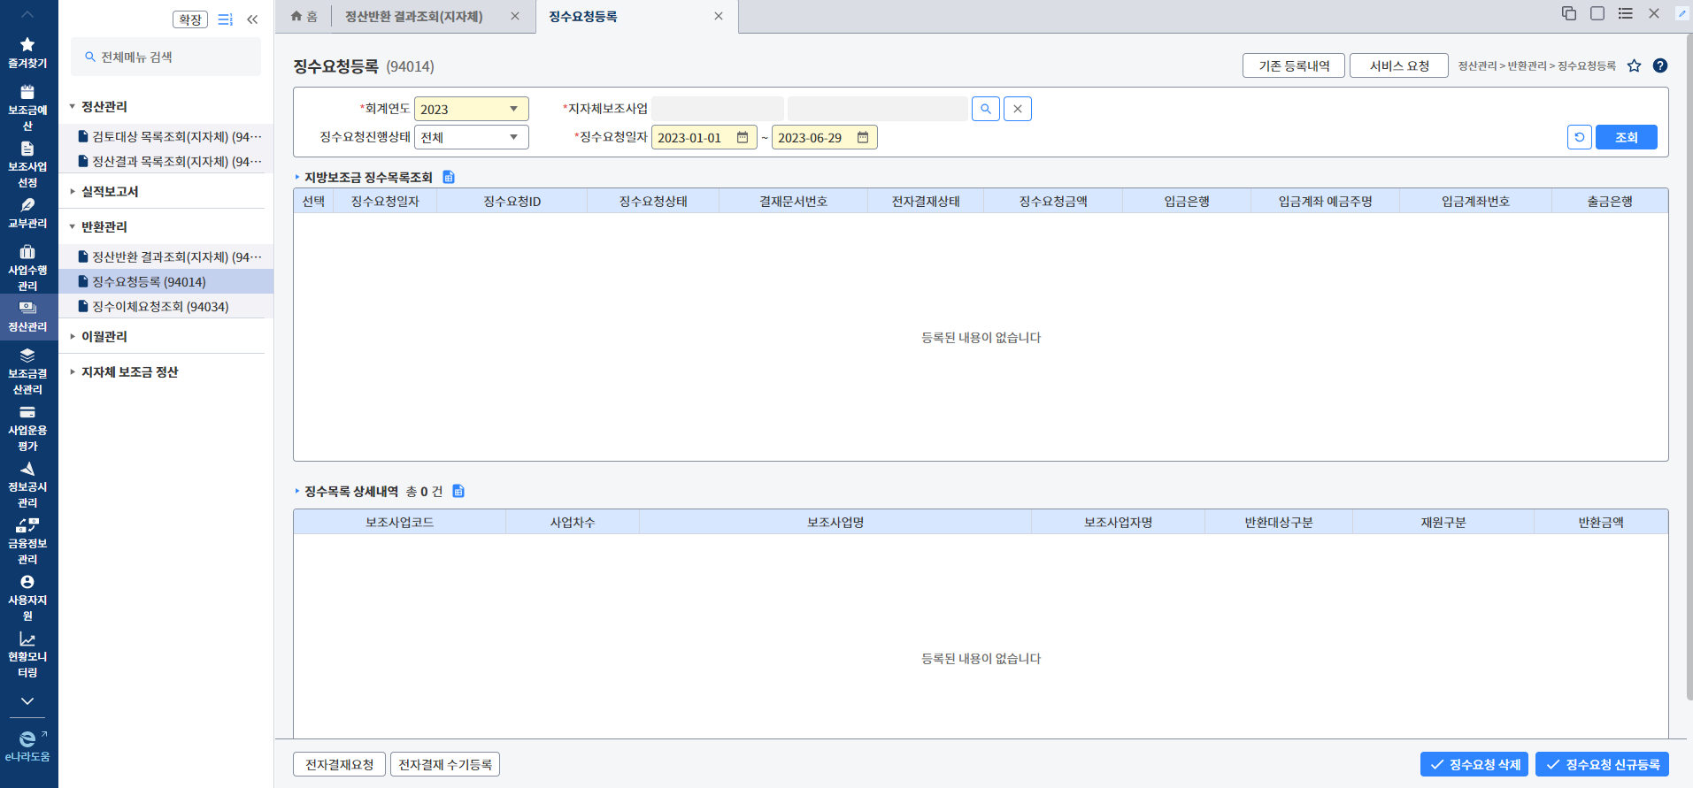
4. 징수요청등록
- 민간보조사업자가 예치계좌로 반환완료 한 내역을 징수요청 등록하기 위환 화면 열기

Slide 11
1
2
4-1. 징수요청 신규등록
1)지자체 보조사업 선택
2) 징수요청 신규등록 버튼 클릭

Slide 12
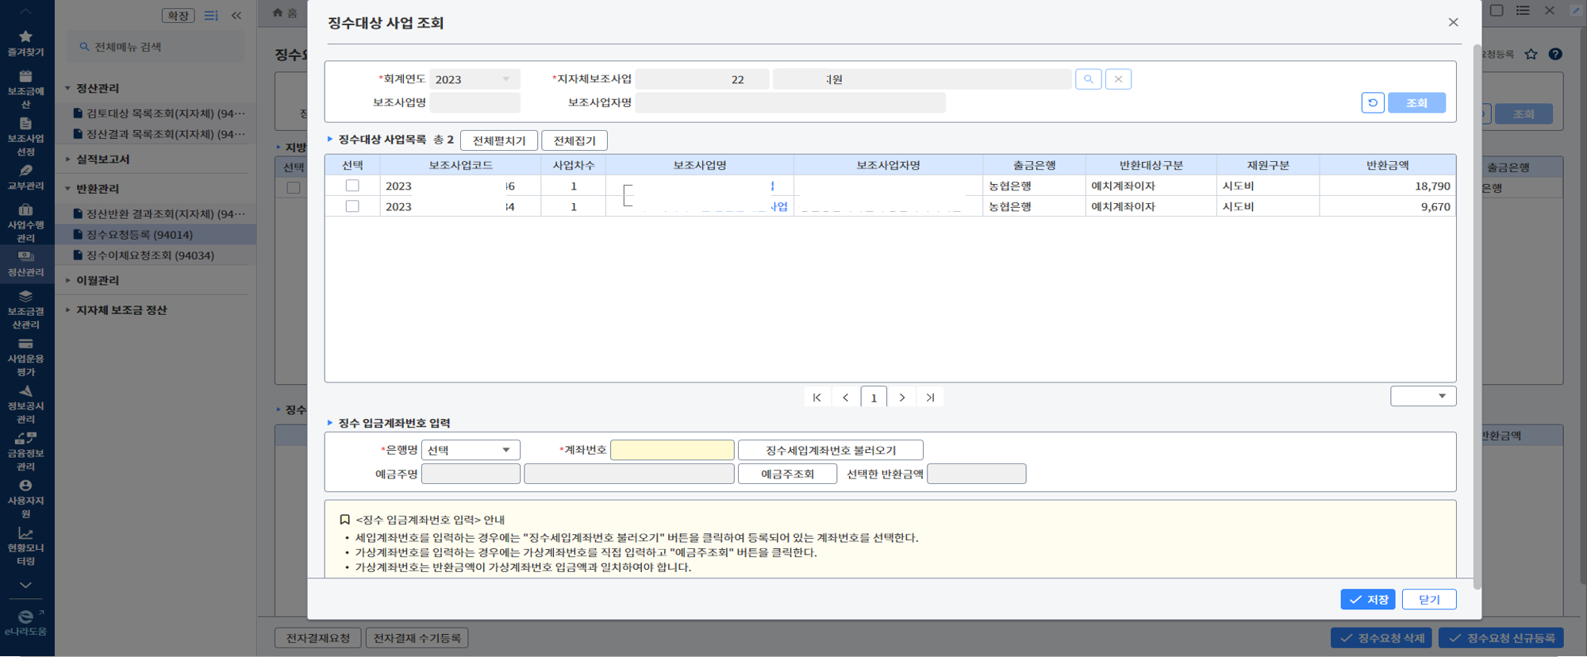
5. 신규 징수요청등록 팝업화면 호출
- 민간보조사업자가 예치계좌로 반환완료 한 내역을 조회
- 아직 징수처리 되지 않은 대상이 조회됨

Slide 13
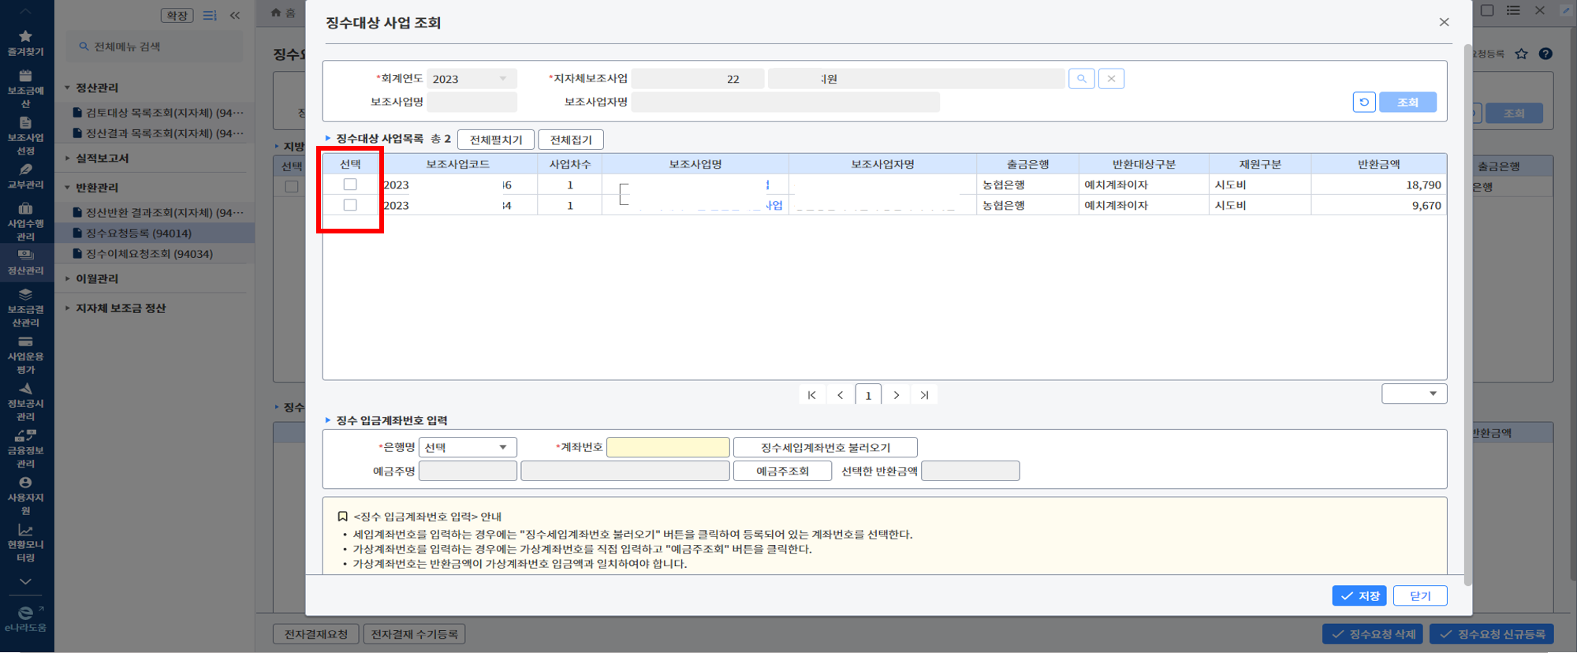
5-1. 조회된 징수대상중 징수처리할 대상을 선택
- 다수의 징수대상을 선택하여 한번에 징수처리 가능
- 다수의 징수대상을 선택 시 출금은행이 동일한 은행으로만 선택가능
- 다수의 징수대상을 선택 시 동일한 재원으로만 선택가능
- 다수의 징수대상을 선택 시 동일한 세입과목으로만 선택가능(반환대상 이자, 잔액을 같이 징수요청 할 수 없음)

Slide 14
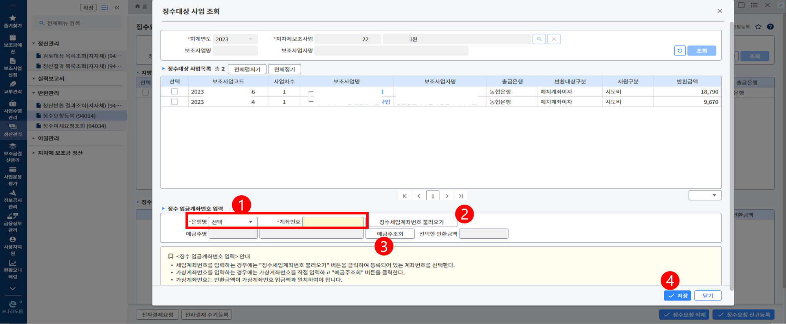
5-2. 징수입금계좌번호 입력
1) 입금처리 하고자 하는 계좌번호를 입력 (지출반납 고지서, 또는 세외수입 고지서의 가상계좌번호 등)
- 사업비 잔액, 불인정 금액의 당해년도 반납시에는 지출반납 고지서 발행(e호조),
- 사업비 잔액, 불인정 금액의 과년도 반납시에는 세외수입 고지서 발행 (세외수입 시스템)
- 이자, 수익금의 반납시에는 세외수입 고지서 발행(세외수입 시스템)
2) 가상계좌번호가 아닌 자치단체에서 관리하고 있는 별도의 계좌로 입금하고자 하는 경우
등록되어 있는 계좌번호를 팝업화면을 조회하여 계좌번호 선택 가능

Slide 15
5-3. 징수입금계좌번호 입력
3) 계좌번호를 직접 입력한 경우 ‘예금주조회’ 버튼을 통해 계좌번호 정합성 체크
4) ‘저장’ 버튼 클릭 하여 징수요청 등록
5) 계좌번호 입력 후 예금주 조회 오류나는 경우
- 가상계좌번호의 경우 금액 일치여부도 확인하는 경우가 있으므로 입금계좌번호의 입금액이 징수처리 하고자 하는 금액과 일치하는 지 확인

Slide 16
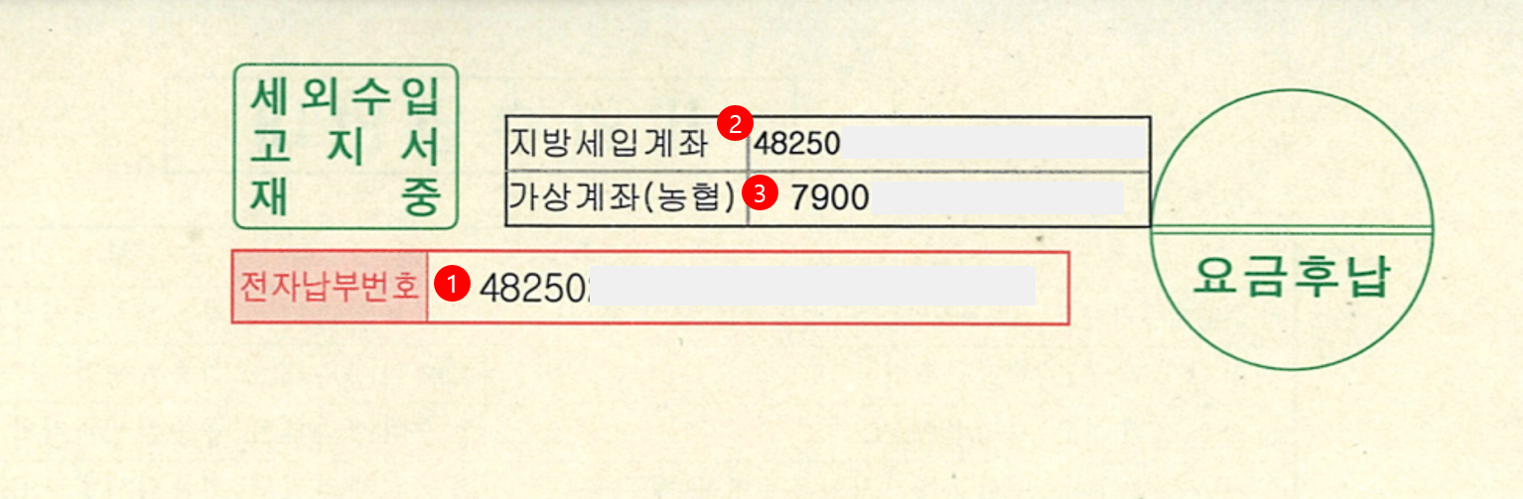
5-4. 징수입금계좌번호 입력 => 세외수입고지서 (예시)
6) 세외수입 고지서 발행시 가상계좌번호 항목의 계좌번호를 입금계좌번호로 입력
- 전자납부번호 ① 로 되어 있는 지방세입계좌 ② 는 보탬e 에서는 사용이 불가능 하므로 예금주 조회시 부터 오류발생.
- 가상계좌번호 ③ 으로 되어 있는 계좌번호를 입력하셔야 예금주 조회 및 이체가 가능하게 됨..
- 가상계좌번호 발행이 불가능한 경우에는 세외수입 시스템에 문의 하여
이체 입금이 가능한 계좌번호를 받아서 등록해야 함. (고지서 납부 방식으로만 가능한 계좌가 있으므로 이체방식으로 입금이 가능한 계좌번호 이어야 함)

Slide 17
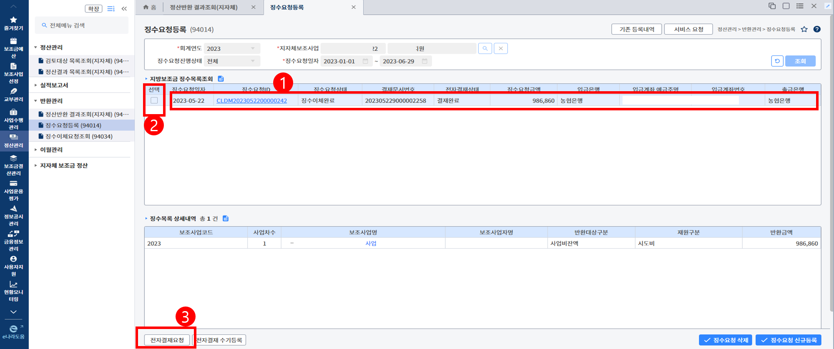
6. 징수요청 목록 조회
1) 징수요청 등록한 목록이 조회됨, 징수요청ID 클릭 시 하단에 징수목록에 대한 상세내역이 조회됨.
- 전자결재상태 : 결재요청 -> 결재완료 (전자결재가 결재완료되어야만 징수이체 처리 가능)
2) 전자결재 요청할 목록을 선택
3) 전자결재요청 팝업 화면 호출

Slide 18
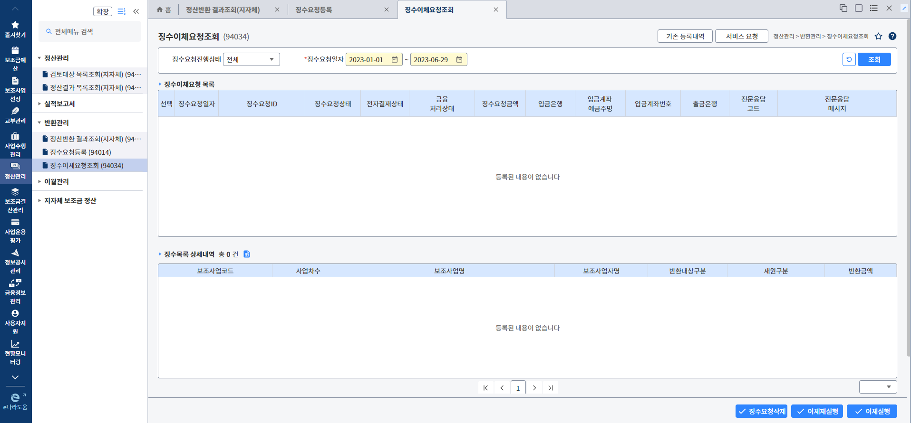
7. 징수이체요청조회 (광역/기초 징수이체담당자 권한 필요)
- 사업담당자가 징수요청 한 내역을 조회하여 징수이체를 실행하는 화면

Slide 19
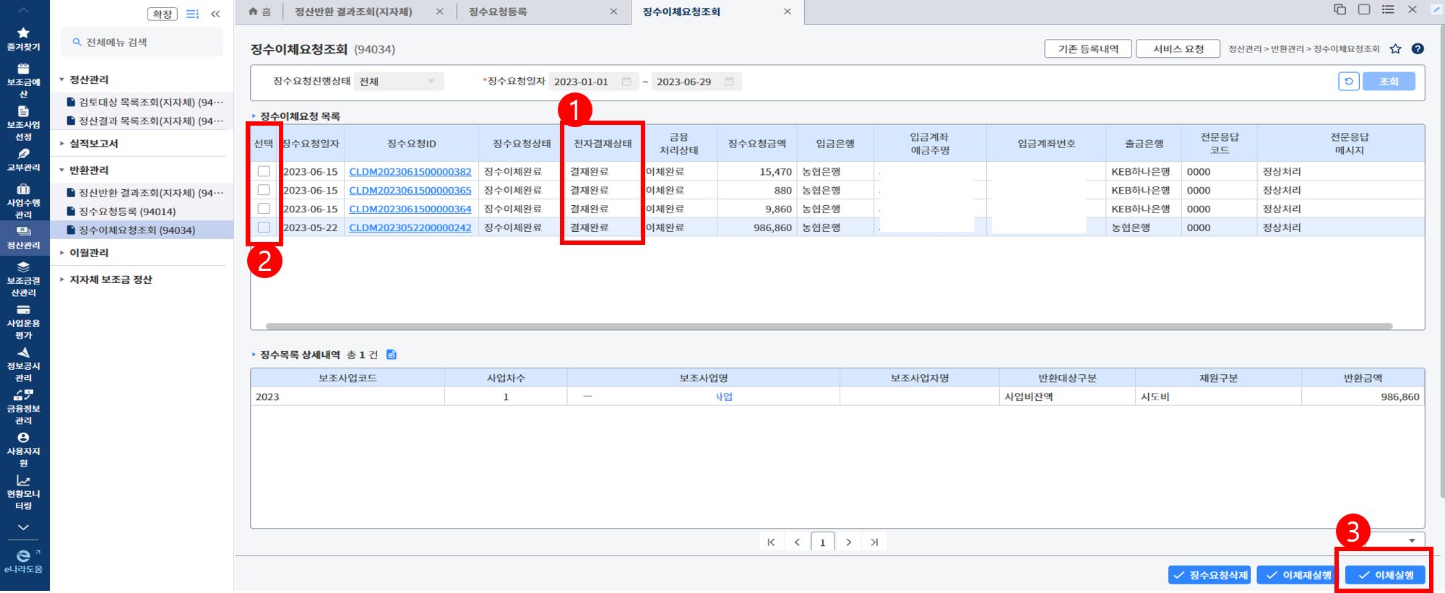
7-1. 징수이체실행 (보조금 총괄 담당자)
- 사업담당자가 징수요청 한 내역을 조회
1) 조회된 요청 목록중 전자결재상태 값이 ‘결재완료’ 인 경우에만 이체실행 가능
2) 이체실행 하고자 하는 요청목록을 선택
3) 이체실행 버튼 클릭시 예치계좌에서 입금요청한 계좌번호로 이체 처리됨

